Slide 1

臺北市立永吉國中
110 學年度第 2 學期學校日
行政處室業務報告

Slide 2
教務處
Office Of Academic Affairs

Slide 3
教務處宣導資料
九年級適用

Slide 4
各年級核發畢業證書之規定
(全年級)
  學習期間扣除學校核可之公、喪、病假，上課總出席率至少達2/3以上，且經獎懲抵銷後，未滿3大過。
  八大學習領域有4大學習領域以上畢業總平均成績丙等以上。
請家長注意貴子弟相關學科之評量、作業與相關學業成績，以及在校日常生活相關表現，以避免貴子弟無法畢業。

Slide 5
學業與成績處理
健體、藝術、綜合、科技領域與升學計分及畢業成績相關，務必力求每學期達丙等(60分) 。
請留意孩子學習成效與學業成績表現，平日若發現落後請盡速補救。
若收到通知孩子需進行補救教學，請務必於期限內補行評量(3/1~3/7)或藝能科補交作業2/24)，以免造成遺憾。

Slide 6
作業抽查時程
科目 年級 | 國文 | 英語 | 數學 | 七：生物 八：理化 九：理化 地科 | 生涯 檔案 | 健教 | 歷史 | 地理 | 公民 | 聯絡簿 抽查
七年級 | 4/6（三） | 4/11（一） | 4/18 （一） | 4/25 （一） | 6/6（一） | 5/2（一） | 5/16（一） | 5/23 （一） | 5/30（一） | 4/11（一）
八年級 | 4/6（三） | 4/12（二） | 4/19 （二） | 4/26 （二） |  | 5/3 （二） | 5/17（二） | 5/24（二） | 5/31（二） | 4/12（二）
九年級 | 3/7（一） | 3/8 （二） | 3/9 （三） | 3/10 （四） 3/11 (五) |  | -- | 3/14 （一） | 3/15 （二） | 3/16 （三） | 3/21 (一)
請務必留意抽查與補交期限，
缺交1科作業記1支警告!

Slide 7
九年級校內各項考試日期
模擬考
(一)第3次模擬考：111/2/17-18
(二)第4次模擬考：111/4/19-20
定期評量
(一)第1次定期評量：111/4/6-7(僅有1次)
＊社會科為3科合卷考試。
＊為因應國中會考將作文列入總積點中，亦提昇本校學生對寫作之重視，段考成績總分與平均之計算加計作文分數（每級分為2分計算），請家長留意。

Slide 8
定期評量請假原則
病假:病假一小時（含）以上者，須附醫療證明，並應於痊癒返校上課後三日內，持證明辦妥請假手續，逾期不得補辦，其缺課時數以曠課論。
除突發事故以外，公假及事假必須事先核准，事後不得以任何理由補假。
事假在一天以上者，須附家長或監護人證明書。
各科考試期間或舉辦學校慶祝大典或參加校外各種集會，請事假須經導師、生教組長、學務主任（會簽教務處）及校長核准，否則以曠課處分，並依章懲辦。

Slide 9
修正「臺北市國民中學學生成績評量補充規定」，並溯至108年8月1日生效
學校辦理學生定期評量時，對於准假缺考者，應於銷假後立即補行評量，並於學期成績結算前完成。無故缺考者，不得補行評量，其成績以零分計算。補行評量成績以實得分數計算為原則。
前項修正自一零八年八月一日施行，適用全年級學生。

Slide 10
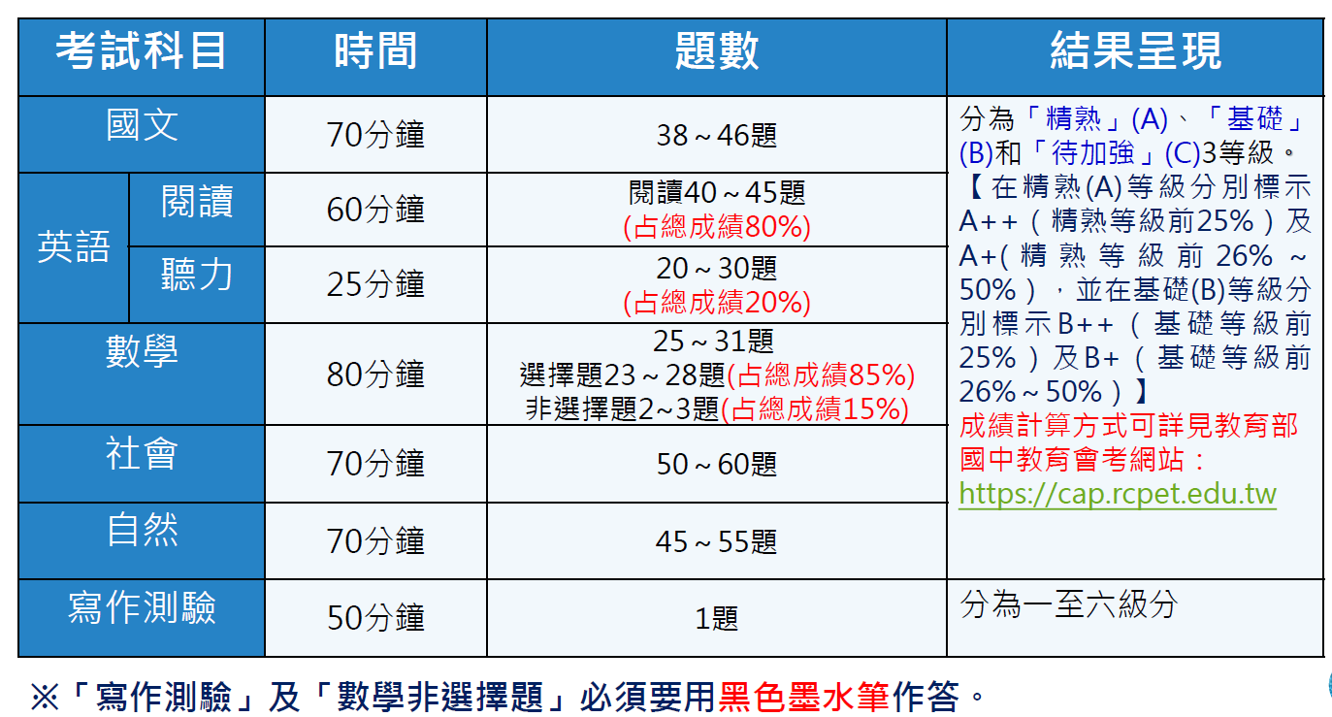
國中教育會考辦理內容(題目數降低)
Notes:
10

Slide 11
國中教育會考考試時間表
日期 科目 考試時間 |  | 5月20日（星期六） | 5月21日（星期日）
上 午 | 8:20-8:30 | 考試說明 | 考試說明
 | 8:30-9:40 | 社會 | 自然
 | 9:40-10:20 | 休息 | 休息
 | 10:20-10:30 | 考試說明 | 考試說明
 | 10:30-11:50 | 數學 | 10:30-11:30 | 英語(閱讀)
 |  |  | 11:30-12:00 | 休息
 |  |  | 12:00-12:05 | 考試說明
 |  |  | 12:05-12:30 | 英語(聽力)
下午 | 13:40-13:50 | 考試說明
 | 13:50-15:00 | 國文
 | 15:00-15:40 | 休息
 | 15:40-15:50 | 考試說明
 | 15:50-16:40 | 寫作測驗

Slide 12
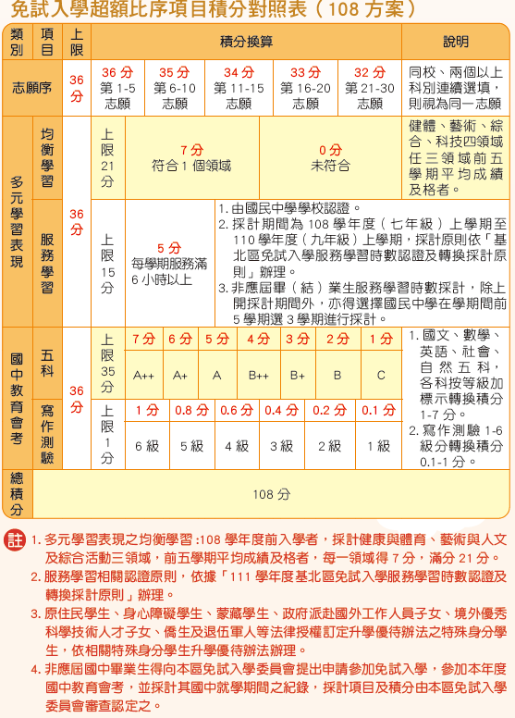
111學年免試入學超額比序項目積分對照表（總分108方案）
部分藝才班仍參考會考成績
Notes:
12

Slide 13
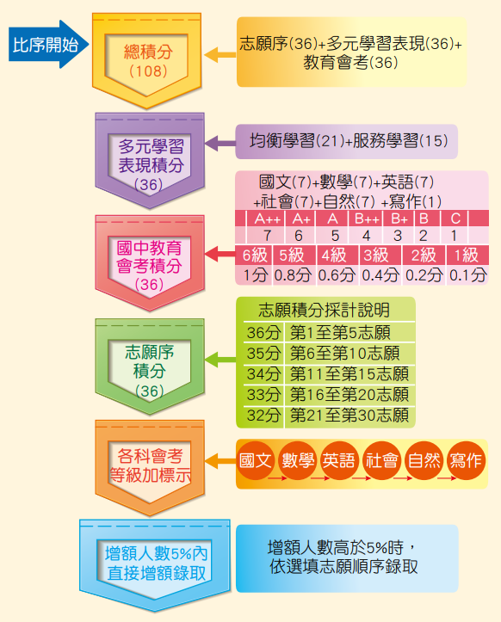
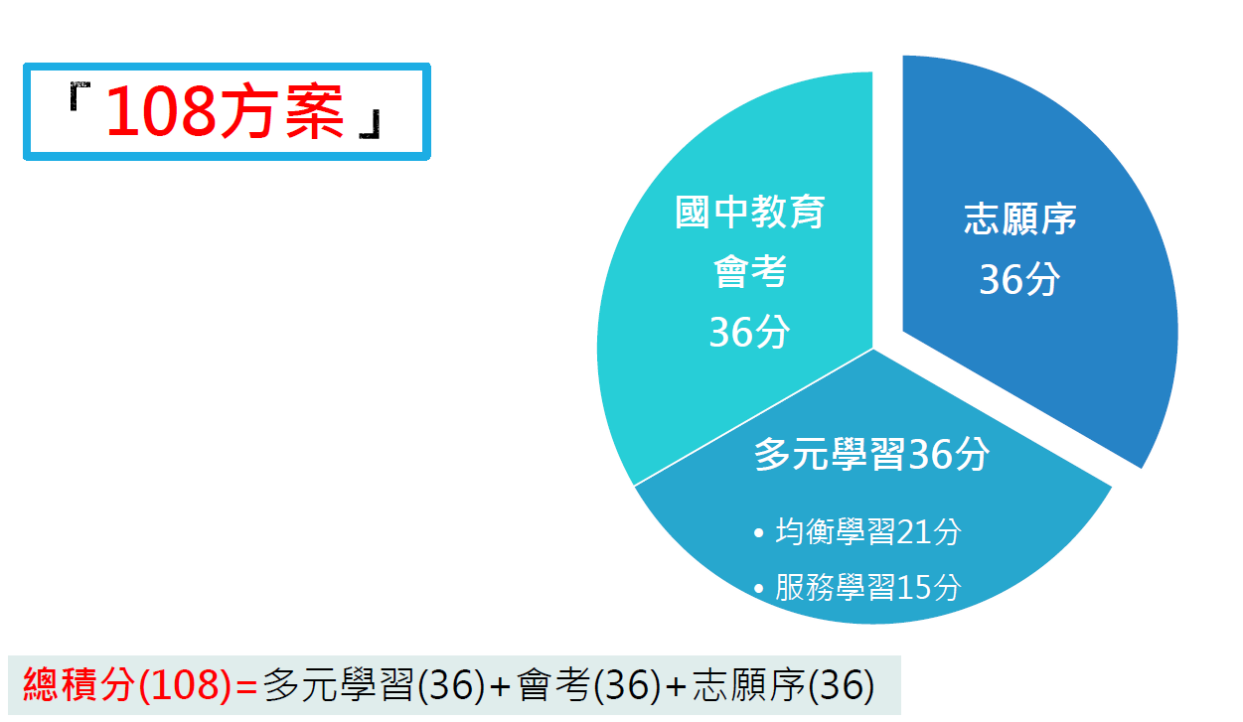

Slide 14

超額比序及分發作業範例（1)
總積分(108)
志願序(36)+多元學習表現(36)+教育會考(36)
比序開始
多元學習表現
積分(36)
均衡學習(21)+服務學習(15)
國文(7)+數學(7)+英語(7)
+社會(7)+自然(7) +寫作(1)
會考總積分(36)
A++ | A+ | A |  | B++ |  | B+ |  | B |  | C
7 | 6 | 5 |  | 4 |  | 3 |  | 2 |  | 1
6級 | 5級 |  | 4級 |  | 3級 |  | 2級 |  | 1級
1分 | 0.8分 |  | 0.6分 |  | 0.4分 |  | 0.2分 |  | 0.1分
Notes:
14

Slide 15
超額比序及分發作業範例（2)
志願積分採計說明
36分 | 第1至第5志願
35分 | 第6至第10志願
34分 | 第11至第15志願
33分 | 第16至第20志願
32分 | 第21至第30志願
志願序積分(36)
各科會考標示
國文
數學
英語
社會
自然
寫作
增額人數5%內直接增額錄取
增額人數高於5%時，依選填志願順序錄取
6
Notes:
15

Slide 16
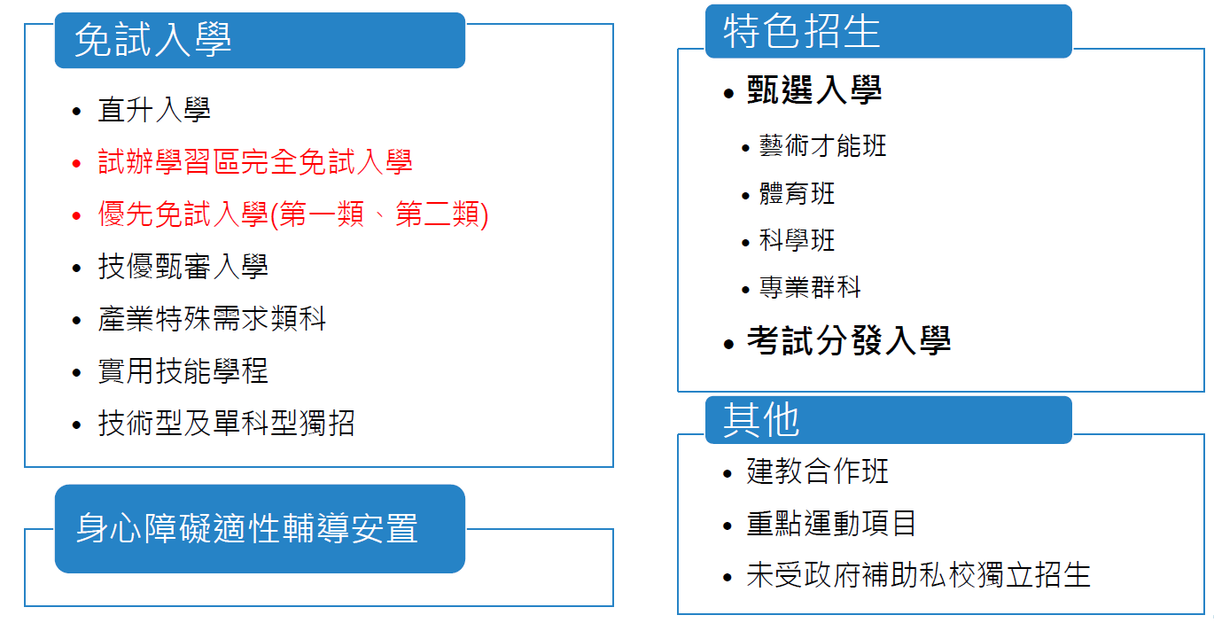
111年基北區適性入學管道

Slide 17
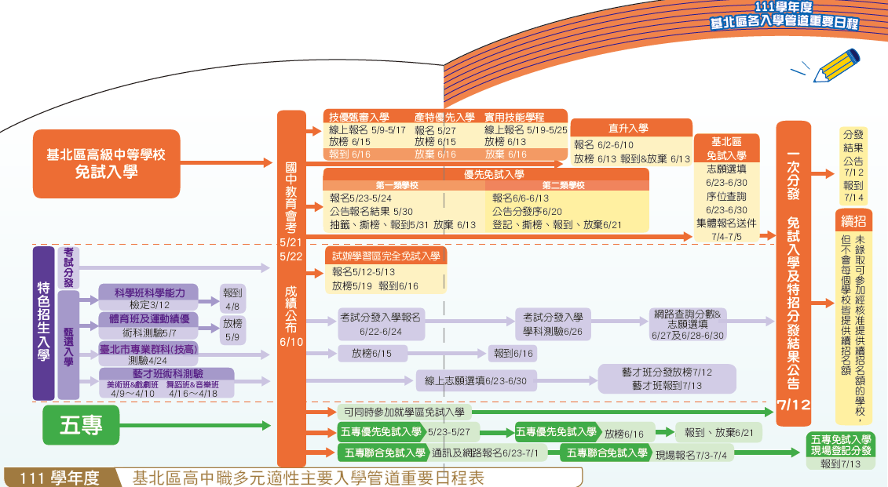
111學年基北區入學管道重要日程

Slide 18
九年級多元入學時程
請參閱本校辦理多元入學作業日程一覽表(已發放學生帶回)，如有更新資訊會公告於本校網頁。
各類多元入學相關時程，仍請以簡章為主。
請家長務必每日簽閱聯絡簿，以便查收各項通知與文件確認；並與導師維持密切聯繫，以便知悉孩子在校之學習情形，共同為孩子的升學而努力!!

Slide 19
臺北市111學年度優先免試入學方案
核心精神
臺北市國中應屆畢業生選擇單一志願優先免試入學。
鼓勵就近入學
招生學校：
  公立高級中等學校：近三年入學學生來源比例符合優先免試就近入學條件之公立高級中等學校
  私立高級中等學校：自行決定申請辦理

Slide 20
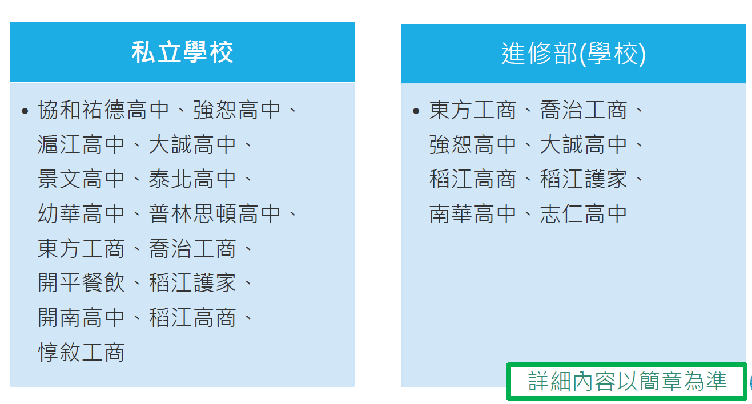
臺北市111學年度優先免試辦理學校第一類
(請以簡章為準!)

Slide 21
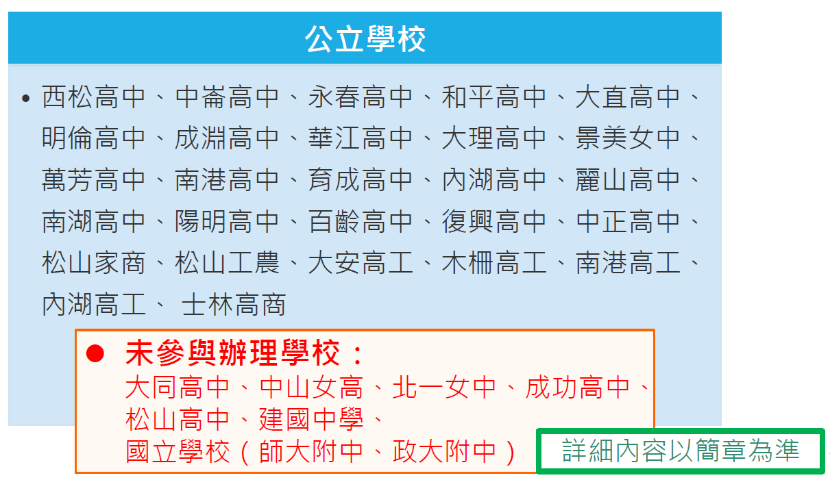
111學年度臺北市優先免試辦理學校第二類
(請以簡章為準!)

Slide 22
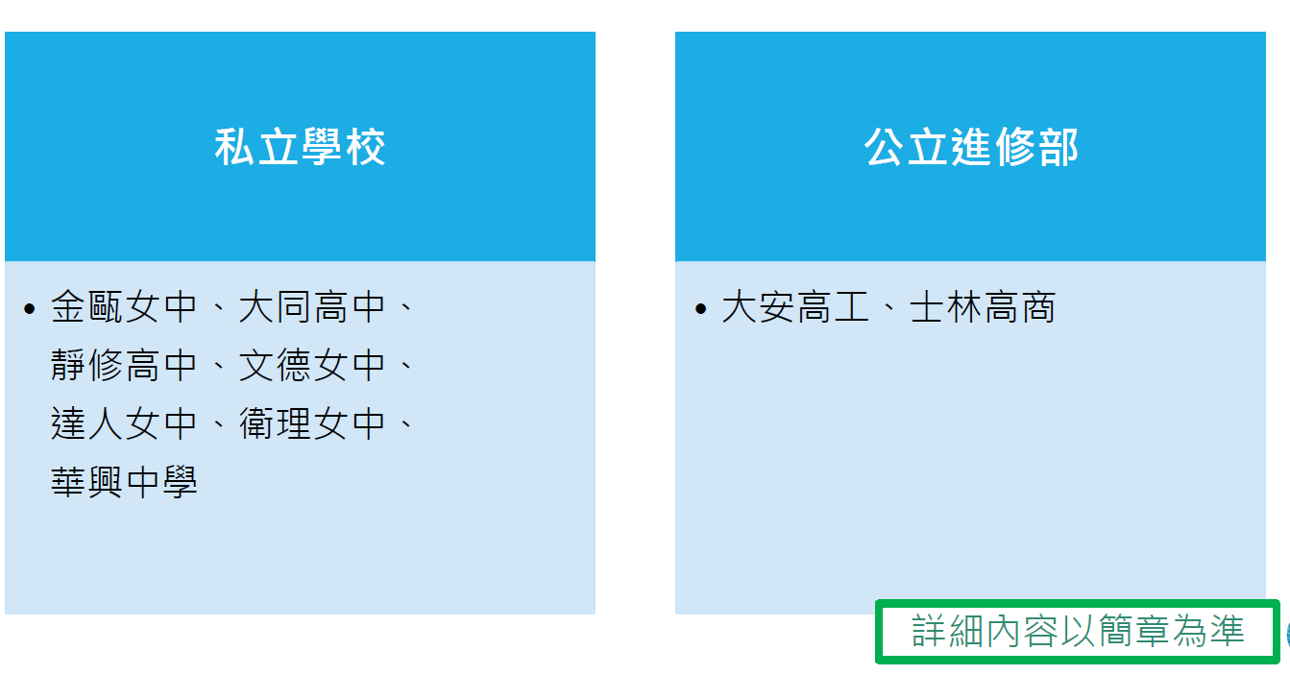
臺北市111學年度優先免試辦理學校第二類
(請以簡章為準!)

Slide 23
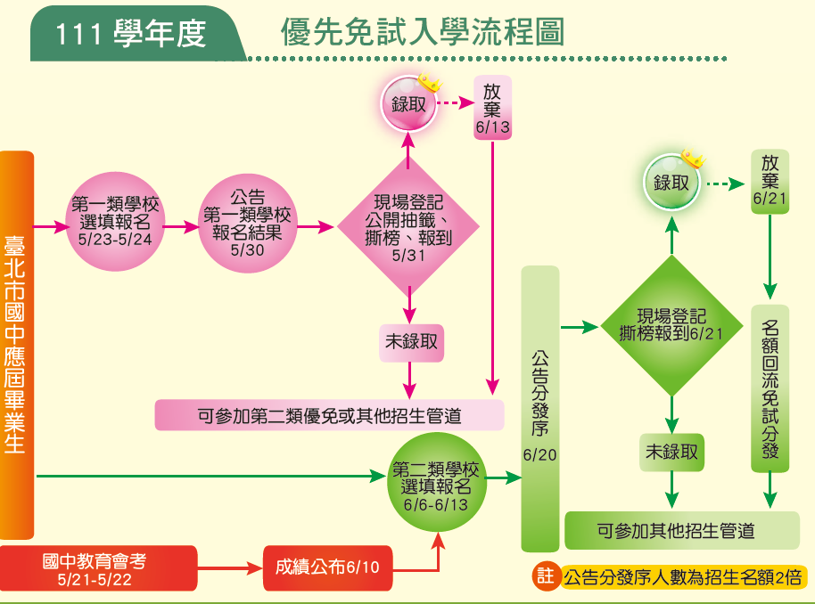
111學年度優先免試入學流程圖

Slide 24
國九第2次模擬志願選填
3/28~4/8進行，請家長與孩子共同討論志願序（務必填滿30個志願，1-5志願尤為重要，請慎重決定）。
請及早排序，屆時進行微調即可，而非全部重填，造成誤判!!

Slide 25
選填志願三部曲
首先列清單：以刪去法把不想念及不適合的學校去除，刪到約30~40個；
其次是排序：把清單上留下來的學校以最有希望上、最想讀或是離家遠近，把學校分區段排序；
第三微調志願序:於取得會考成績後，考量自己未來出路及興趣，務實地選出前5個最關鍵的志願(含同校多科)，再把自己最有希望上、且最想讀的學校排序。

Slide 26
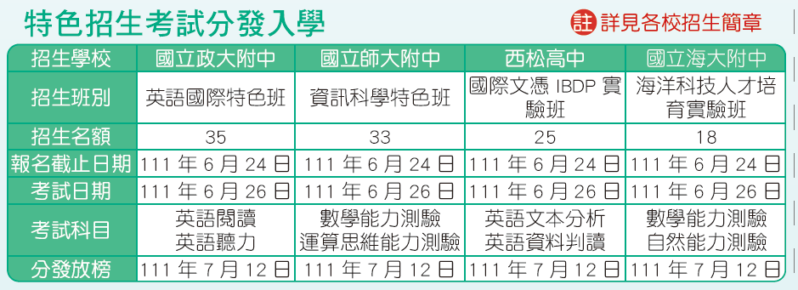
基北區特色招生考試分發入學(6/26測驗)

Slide 27
免試入學及特色招生考試入學
--重要事項、日程
辦理日期 | 工作項目
5/20(六) ~21(日) | 國中教育會考考試
6/10(五) | 寄發國中教育會考成績，並開放網路查詢成績
6/21(二) | 五專優先免試入學報到、第二類優先免試放榜報到
6/23(四) | 基北區公告免試入學實際招生名額、 開放個人序位查詢及志願選填
6/26(日) | 特色招生考試分發入學學科測驗
6/30(四) | 基北區個人序位及查詢及志願選填截止、 特色招生考試分發入學繳交志願資料
7/5(二) | 國中端集體報名-免試入學及特色招生 考試分發入學分發送件截止日
7/12(二) | 免試入學及特色招生考試分發入學分發結果公告
7/14(四) | 免試入學及特色招生考試分發入學報到 藝才班 ( 獨招學校、戲劇班、舞蹈班)報到 建教合作班入學報到截止日 體育班、運動績優生(甄審、甄試及獨招學校)報到

Slide 28
從學知識到學素養，八張圖看懂108課綱
作者：陳雅慧、蘇逸涵 (全文詳親子天下雜誌3月號2019年/105期)

Slide 29
從學知識到學素養，八張圖看懂108課綱

Slide 30
從學知識到學素養，八張圖看懂108課綱

Slide 31
從學知識到學素養，八張圖看懂108課綱

Slide 32
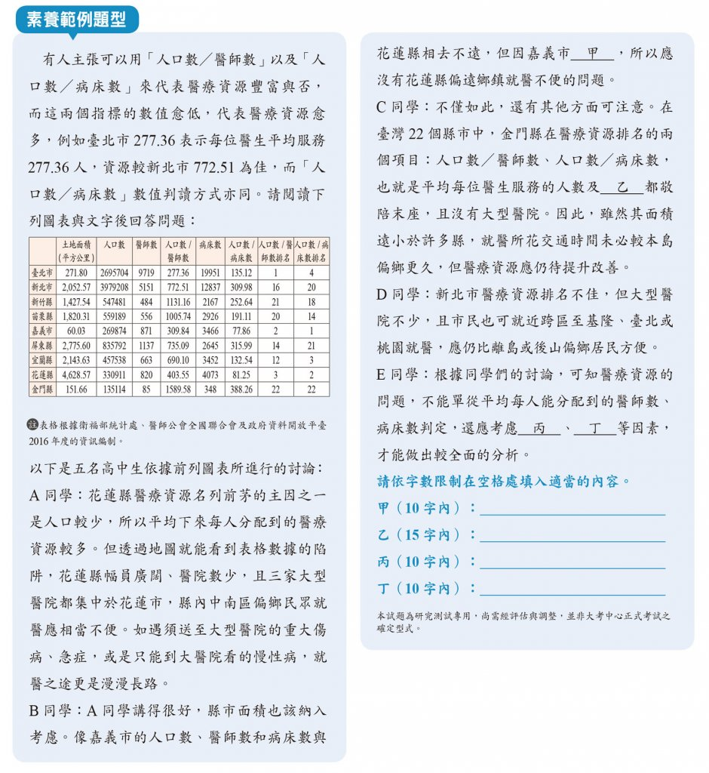
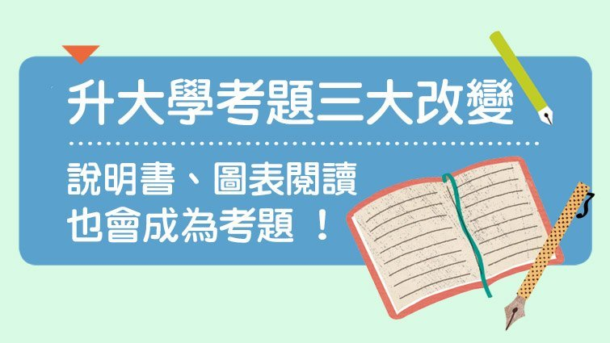
108新課綱系列
~國文考題趨勢
說明書、圖表閱讀也成為考題

Slide 33

素養怎麼考？
  升大學考題三大改變 純選擇題走入歷史
  國文：說明書、圖表閱讀也會成為考題
  英文：不考艱澀單字文法，重視單字文法的運用
  數學：純計算減少，長題幹的題型比例增加
  社會：記憶性題目大減，「背多分」不再管用
  自然：增加實驗設計題型，活用實驗數據
(其他資料詳參親子天下雜誌
03月號/2019年 第105期)

Slide 34
新課綱不再考多熟悉課本，而是從中學到的「解決問題力」
會考試題解析，掌握5大素養考試/學習重點
文/ 王惠英(未來Family記者)2020-05-28
素養學習1. 理解思考比記憶重要
素養學習2. 多關心生活中的問題
素養學習3. 能從圖表中判讀訊息
素養學習4. 跨學科跨領域的能力
素養學習5. 多動手操作與做實驗

Slide 35
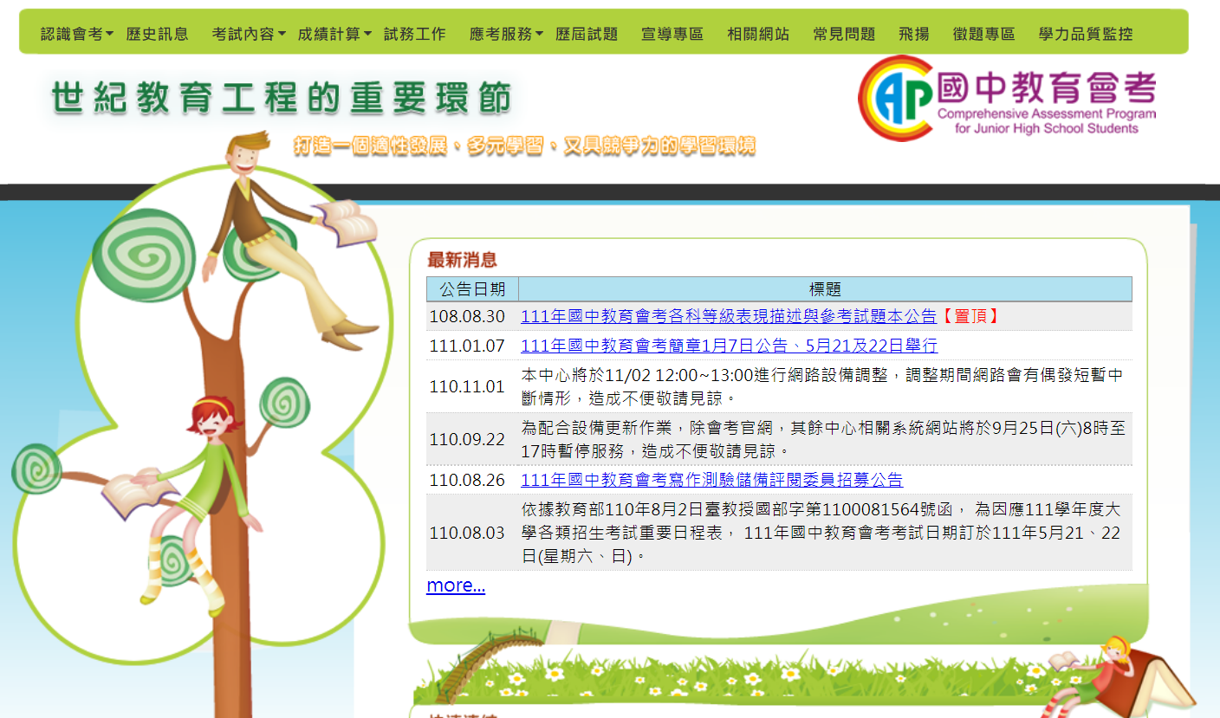
國中教育會考網站
https://cap.rcpet.edu.tw/

Slide 36
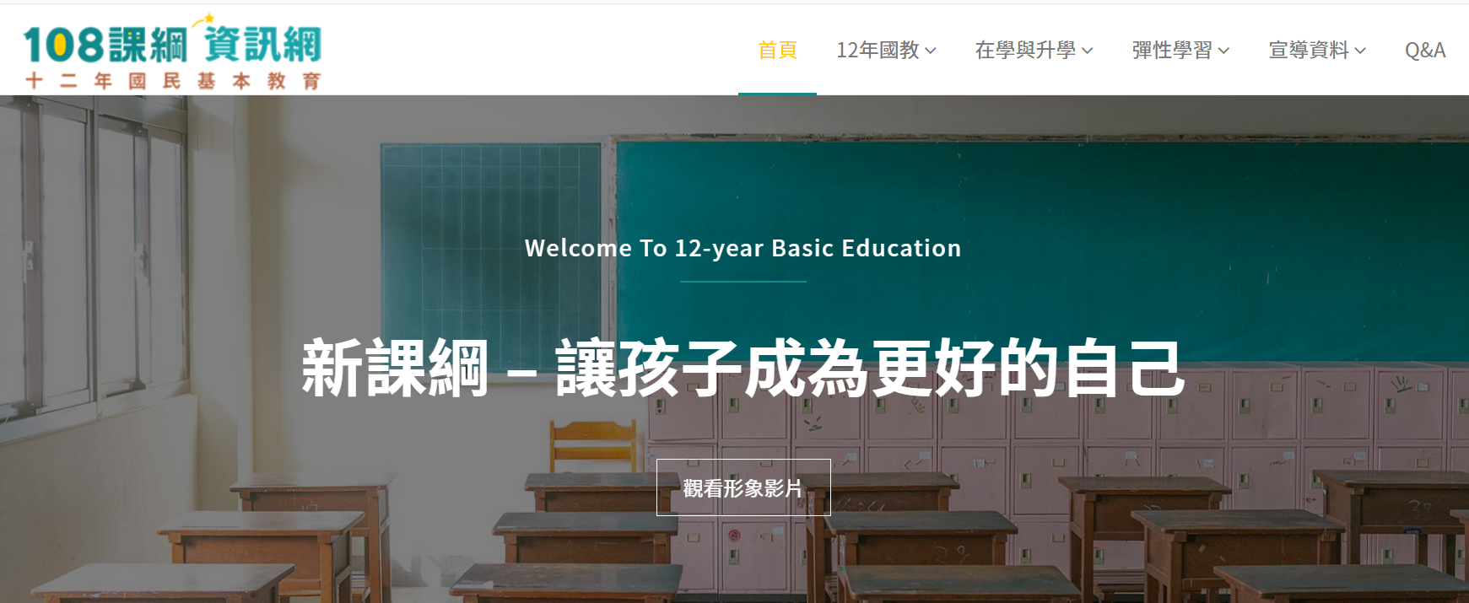
教育部十二年國民基本教育資訊網
https://12basic.edu.tw/

Slide 37
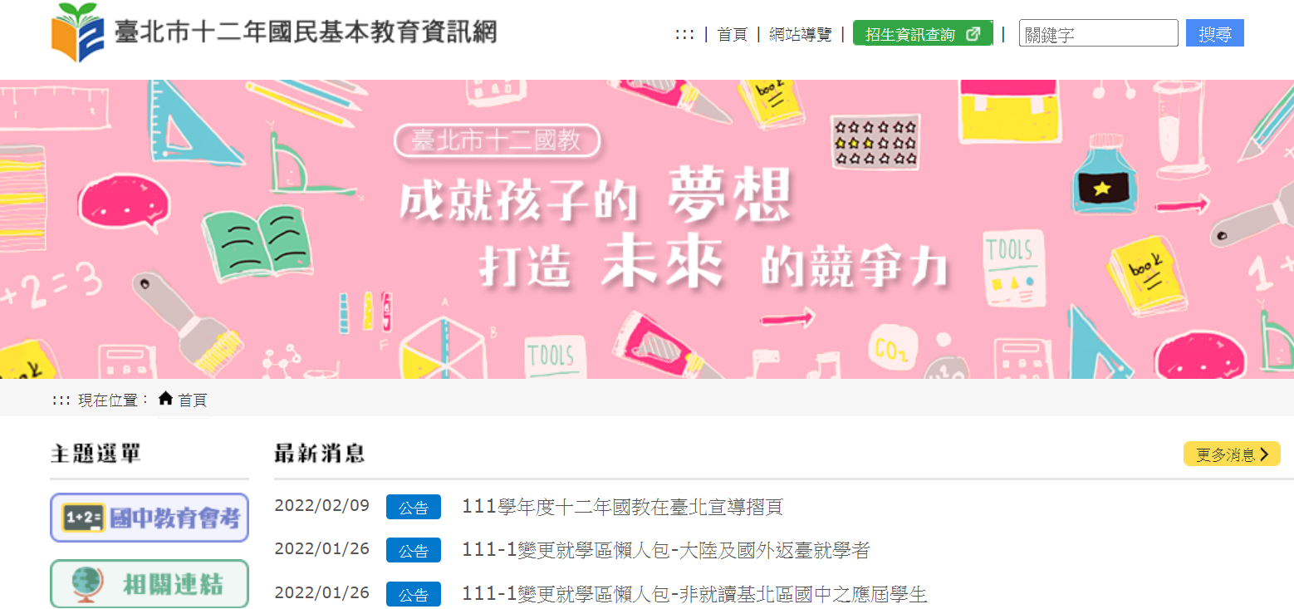
臺北市十二年國民基本教育資訊網
https://12basic.tp.edu.tw/
諮詢電話：2766-8812

Slide 38

111年國中畢業生適性入學宣導網
http://adapt.k12ea.gov.tw/

Slide 39
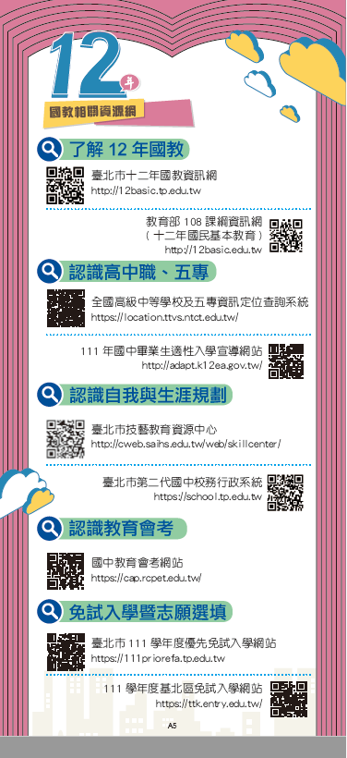

Slide 40
因應嚴重特殊傳染性肺炎疫情，
鼓勵學生可利用下列網站進行居家線上學習：
(一)教育雲(網址：https://cloud.edu.tw/)。
(二)教育部因材網(網址：https://adl.edu.tw/)。
(三)CoolEnglish 英語線上學習平臺(網址：https://www.coolenglish.edu.tw/)。
(四)國家教育研究院愛學網(網址：https://stv.moe.edu.tw/)。
(五)均一教育平臺(網址：https://www.junyiacademy.org/)
(六)PaGamO 遊戲學習(網址：https://www.pagamo.org/)。
(七)LearnMode 學習吧(https://www.learnmode.net/)
(八)臺北市酷課雲(網址：https://cooc.tp.edu.tw/)。
(九)高雄市達學堂(網址：http://drlive.kh.edu.tw/)。
(十)各直轄市、縣(市)政府建置之線上學習網站。

Slide 41
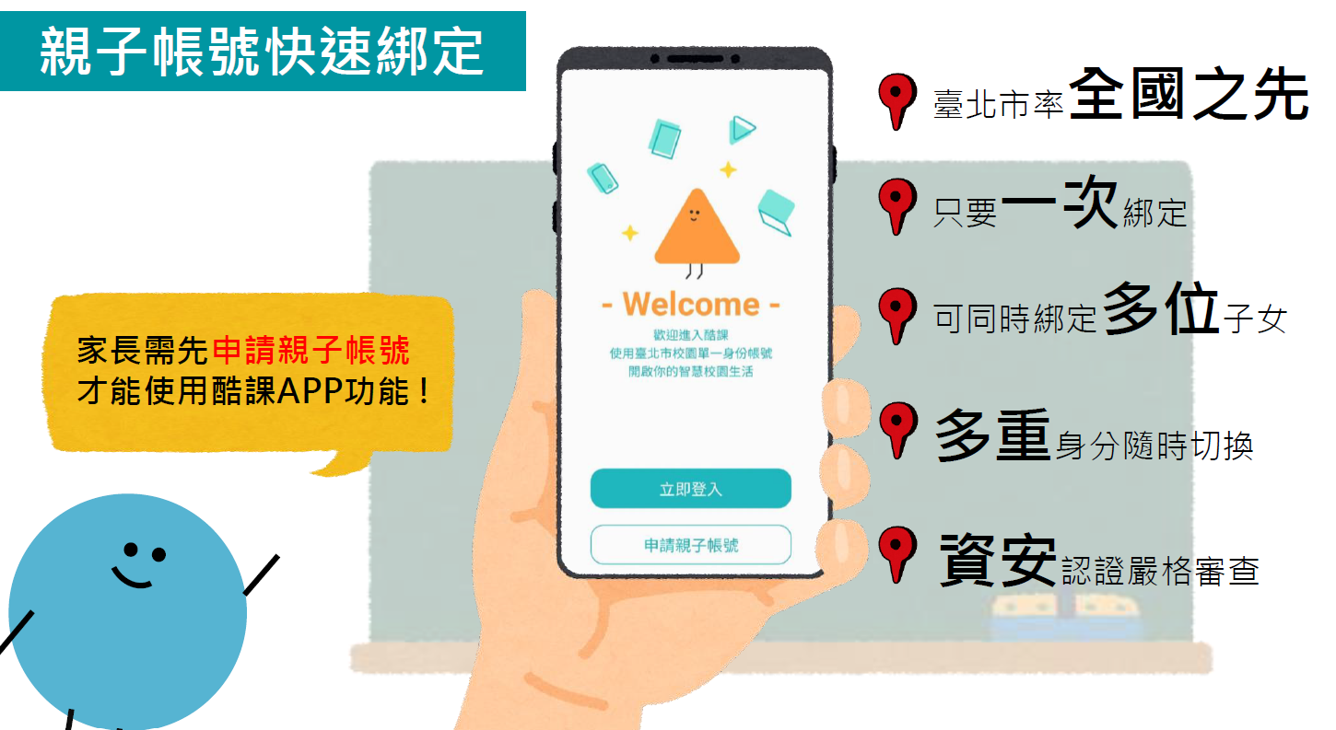
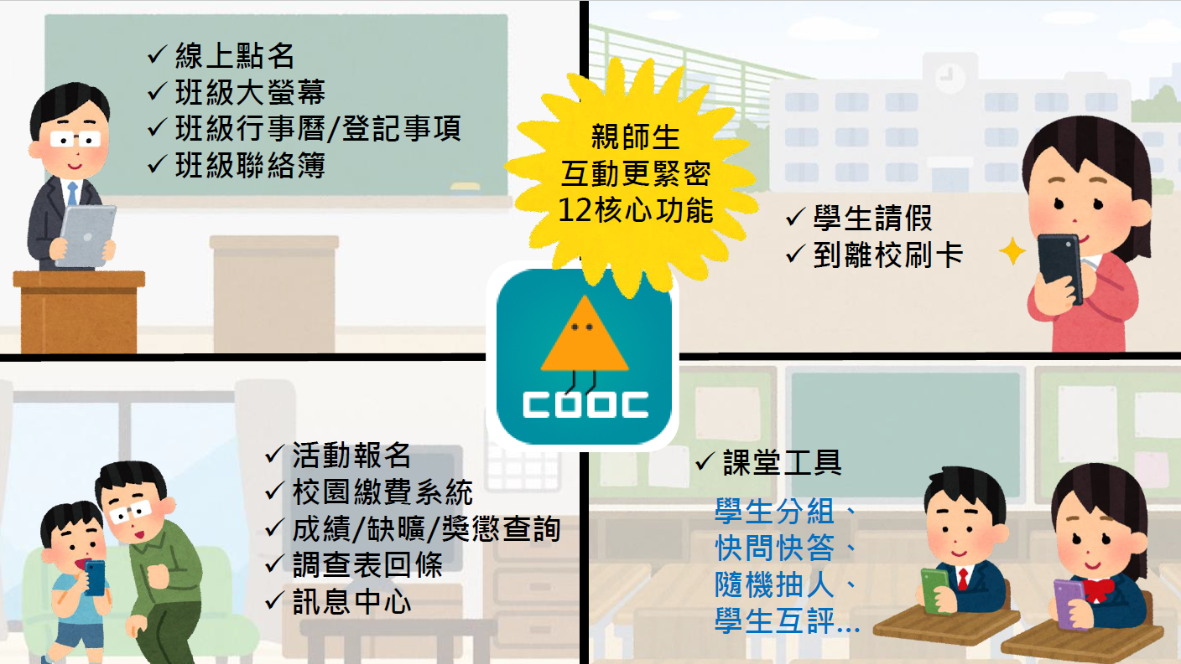
酷課APP宣導(需先申請親子綁定，請洽註冊組)
功能陸續開放

Slide 42
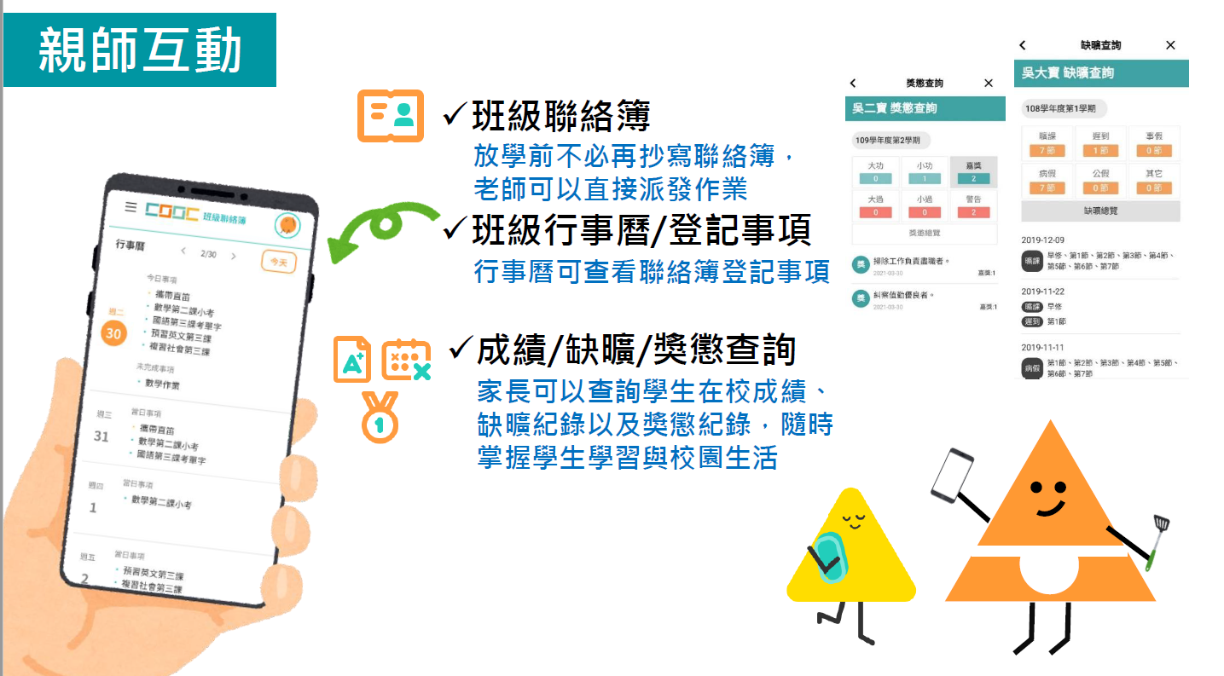
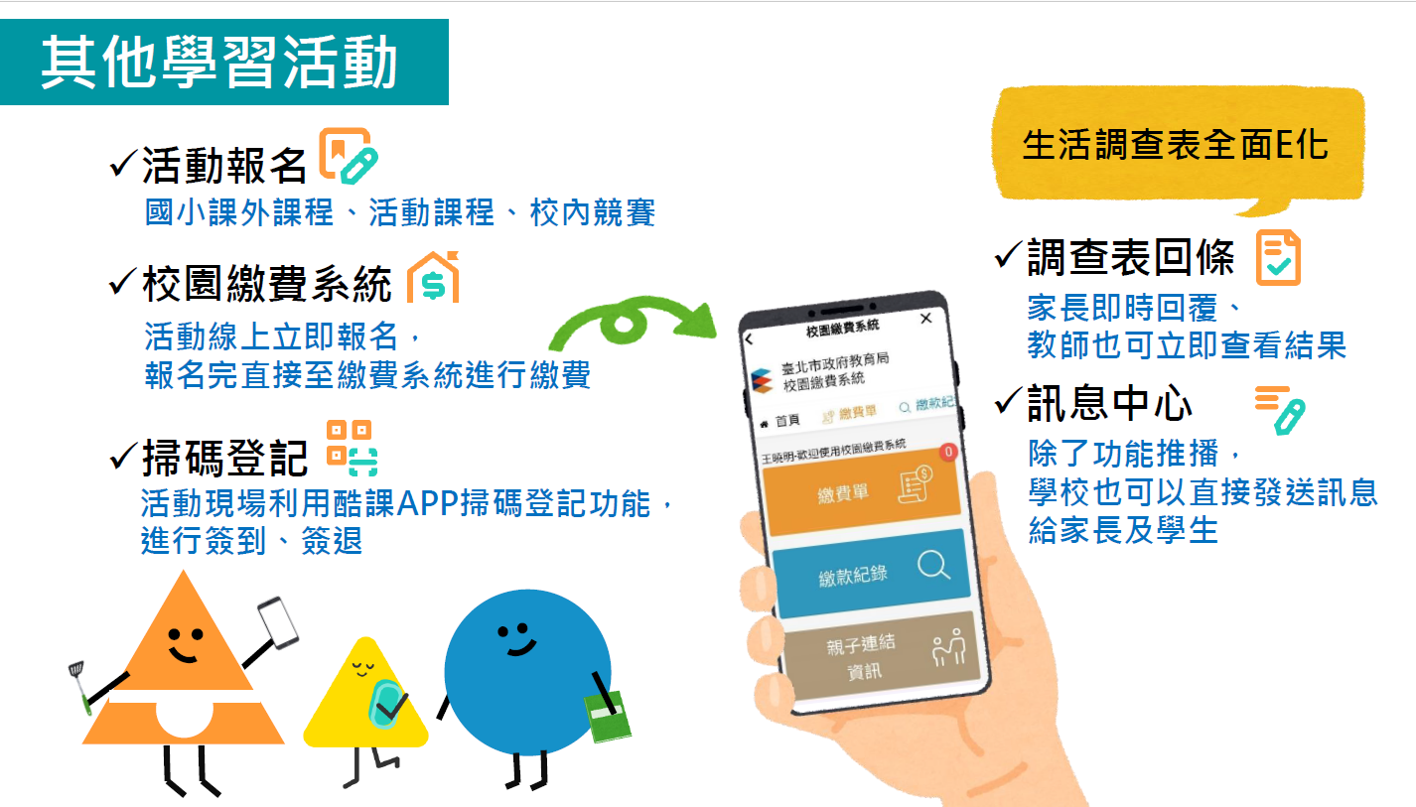
酷課APP宣導(需先申請親子綁定，請洽註冊組)
功能陸續開放

Slide 43
教務處宣導資料
七、八年級適用

Slide 44
各年級核發畢業證書之規定
(全年級)
  學習期間扣除學校核可之公、喪、病假，上課總出席率至少達2/3以上，且經獎懲抵銷後，未滿3大過。
  八大學習領域有4大學習領域以上畢業總平均成績丙等以上。
請家長注意貴子弟相關學科之評量、作業與相關學業成績，以及在校日常生活相關表現，以避免貴子弟無法畢業。

Slide 45
學業與成績處理
健體、藝術、綜合、科技領域與升學計分及畢業成績相關，務必力求每學期達丙等(60分) 。
請留意孩子學習成效與學業成績表現，平日若發現落後請盡速補救。
若收到通知孩子需進行補救教學，請務必於期限內補行評量(3/1~3/7)或藝能科補交作業2/24)，以免造成遺憾。

Slide 46
作業抽查時程
科目 年級 | 國文 | 英語 | 數學 | 七：生物 八：理化 九：理化 地科 | 生涯 檔案 | 健教 | 歷史 | 地理 | 公民 | 聯絡簿 抽查
七年級 | 4/6（三） | 4/11（一） | 4/18 （一） | 4/25 （一） | 6/6（一） | 5/2（一） | 5/16（一） | 5/23 （一） | 5/30（一） | 4/11（一）
八年級 | 4/6（三） | 4/12（二） | 4/19 （二） | 4/26 （二） |  | 5/3 （二） | 5/17（二） | 5/24（二） | 5/31（二） | 4/12（二）
九年級 | 3/7（一） | 3/8 （二） | 3/9 （三） | 3/10 （四） 3/11 (五) |  | -- | 3/14 （一） | 3/15 （二） | 3/16 （三） | 3/21 (一)
請務必留意抽查與補交期限，
缺交1科作業記1支警告!

Slide 47
七、八年級定期考試與成績計算
(一)第1次定期評量：111/3/30-31
(二)第2次定期評量：111/5/12-13
(三)第3次定期評量：111/6/28-29
＊社會科為3科合卷考試。
＊為因應國中會考將作文列入會考總積點計算，亦提昇本校學生對寫作之重視，段考成績總分與平均之計算加計作文分數（每級分為2分計算），請家長留意。
✽下學期課業分量相對加重，校內各項活動與事務繁多，請提醒孩子兼顧課業與活動，勿顧此失彼。

Slide 48
定期評量請假原則
病假:病假一小時（含）以上者，須附醫療證明，並應於痊癒返校上課後三日內，持證明辦妥請假手續，逾期不得補辦，其缺課時數以曠課論。
除突發事故以外，公假及事假必須事先核准，事後不得以任何理由補假。
事假在一天以上者，須附家長或監護人證明書。
各科考試期間或舉辦學校慶祝大典或參加校外各種集會，請事假須經導師、生教組長、學務主任（會簽教務處）及校長核准，否則以曠課處分，並依章懲辦。

Slide 49
修正「臺北市國民中學學生成績評量補充規定」，並溯至108年8月1日生效
學校辦理學生定期評量時，對於准假缺考者，應於銷假後立即補行評量，並於學期成績結算前完成。無故缺考者，不得補行評量，其成績以零分計算。補行評量成績以實得分數計算為原則。
前項修正自一零八年八月一日施行，適用全年級學生。

Slide 50
辦理多元學藝活動
(一)校內科學展覽：3/1~4。
（二）八年級英語看圖演說比賽：4/11。
（三）校內本土語言競賽類：
4/6本土語言字音字形比賽
4/7本土語言演說比賽
（四）6/10(暫定)
七年級本土語言歌曲比賽、
八年級班際英語歌曲比賽。

Slide 51
提升英語能力活動
(一)通過111學年度雙語課程學校申請。
(二)辦理英語融入教學活動
(體育、童軍、視藝、健教、音樂)。
（三）辦理英語日活動：5/24。
（四）播放ICRT Lunch box英語廣播活動
（五）晨讀Live 雜誌
(六) 英語歌唱比賽(暫定)
(七)文件雙語標示。

Slide 52
推動多元閱讀活動
Read
閱讀力
晨讀
Learn
學習力
閱讀課程
Express
表達力
聊書
Write
寫作力
ORID
讀報
社團

Slide 53
晨讀規劃
Live ABC 英語閱讀
MSSR閱讀班書(身教式閱讀)
身教式閱讀
閱讀剪報
閱讀世界-時事議題/全球女力

Slide 54
落實安靜閱讀的晨讀活動
時間: 星期三早修7：45-8：10
內容: 身教式閱讀/時事議題/全球女力
週次 | 日 期 | 閱 讀 內 容
3 | 02/23 | 永吉週三晨讀說明
4 | 03/02 | 身教式閱讀：班書共讀(一)
5 | 03/09 | 全校晨考作文
6 | 03/16 | 身教式閱讀：班書共讀(二)
7 | 03/23 | 段考前一週暫停一次
8 | 03/30 | 第一次定期評量
9 | 04/06 | 身教式閱讀：班書共讀(三)
10 | 04/13 | 閱讀地球：世界地球日─地球日談水資源
11 | 04/20 | 閱讀地球：世界閱讀日─閱讀的力量
12 | 04/27 | 七八年級作文晨考
13 | 05/04 | 身教式閱讀：班書共讀(四)
14 | 05/11 | 第二次定期評量
15 | 05/18 | 閱讀女力：全台唯一女風機手吳詩渝
16 | 05/25 | 閱讀藝術：跳舞吧！芭蕾
17 | 06/01 | 身教式閱讀：班書共讀（五）
18 | 06/08 | 晨讀記錄卡總檢核
19 | 06/15 | 身教式閱讀：班書共讀(六)
20 | 06/22 | 段考前一週暫停一次
21 | 06/29 | 第三次定期評量

Slide 55
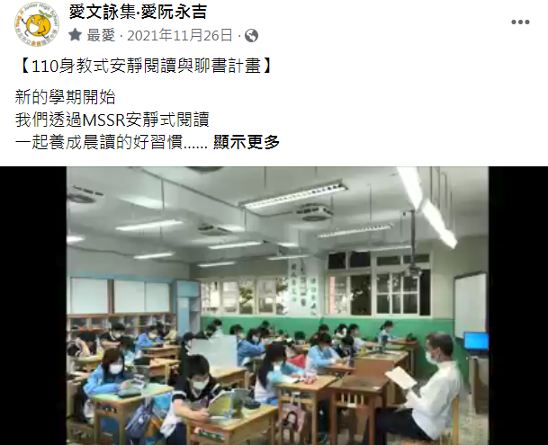
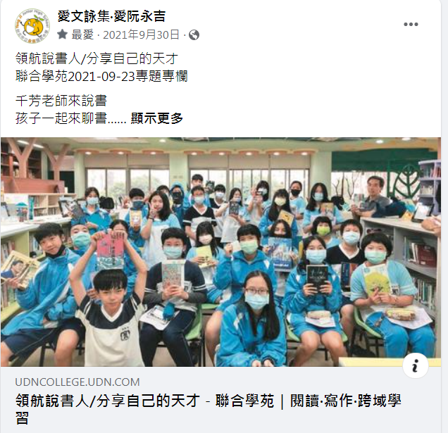
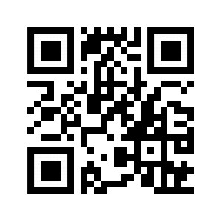
愛文詠集‧愛阮永吉@yjjhreading

Slide 56
辦理國際教育月活動(法國)
項 目 | 實 施 日 期 | 實 施 對 象 | 地 點 | 備 註
導 入 活 動─ 影片欣賞(晨讀) | 110.5.10～110.6.4 | 全體 學生 | 各班教室 | 5/10，5/17， 5/24，5/31
法國文學展 | 110.5.10~110.6.4 | 全校 師生 | 詠集軒
知識大考驗競賽 | 110.5.21 | 全年級 | 活動中心 | 第6-7節
法式甜點製作體驗 | 110.5.14 | 七八年級 | 烹飪教室 | 第6-7節
地球人遇見小王子 | 110.6.3 | 九年級 | 五樓會議室 | 第3-4節
法式風情杯墊(暫定) | 110.5~110.6 | 九年級 | 班級教室 電腦教室 | 社會領域

Slide 57
因應嚴重特殊傳染性肺炎疫情，
鼓勵學生可利用下列網站進行居家線上學習：
(一)教育雲(網址：https://cloud.edu.tw/)。
(二)教育部因材網(網址：https://adl.edu.tw/)。
(三)CoolEnglish 英語線上學習平臺(網址：https://www.coolenglish.edu.tw/)。
(四)國家教育研究院愛學網(網址：https://stv.moe.edu.tw/)。
(五)均一教育平臺(網址：https://www.junyiacademy.org/)
(六)PaGamO 遊戲學習(網址：https://www.pagamo.org/)。
(七)LearnMode 學習吧(https://www.learnmode.net/)
(八)臺北市酷課雲(網址：https://cooc.tp.edu.tw/)。
(九)高雄市達學堂(網址：http://drlive.kh.edu.tw/)。
(十)各直轄市、縣(市)政府建置之線上學習網站。

Slide 58
酷課APP宣導(需先申請親子綁定，請洽註冊組)
功能陸續開放

Slide 59
酷課APP宣導(需先申請親子綁定，請洽註冊組)
功能陸續開放

Slide 60
大考中心：未來題型的改變方向有以下3個重點(大學學測)
1.情境式命題。考題中會出現許多來自生活中的情境，或是「學術探究情境」，也就是實驗題。
2.著重在閱讀理解、圖表判讀等整合運用知識的能力。除了純文字外，是否能精確解讀表格、繪圖、地圖等也是重點。
3.跨領域、跨學科的綜整題型，將取代零碎、片斷的記憶與背誦型知識。
Notes:
為此劉孟奇建議學生，應大量閱讀不同類型的文本，像是科普、社會文化、全球情境等，打破學科藩籬，整合自然與人文；特別是未來素養題型的題幹會很長，「訊息量一定會有所增加」，因此考生平日就要多練習閱讀長文，然後檢視是否能完全理解文意，包括擷取正確訊息、統整解釋及反思評價等不同層次的能力。
劉孟奇(大考中心主任)也建議家長，不但不要再禁止孩子「讀閒書」，還應該多多鼓勵，因為素養題型無法「考前猜題」，資訊量少是很不利的，只能廣泛接觸各類有深度的文章，不管是文言文還是白話文，也不管是中西名著經典，多閱讀準沒錯。

Slide 61
應大量閱讀不同類型的文本，像是科普、社會文化、全球情境等；特別是未來素養題型的題幹會很長，「訊息量一定會有所增加」，因此考生平日就要多練習閱讀長文，然後檢視是否能完全理解文意，包括擷取正確訊息、統整解釋及反思評價等不同層次的能力。
劉孟奇(大考中心主任)也建議家長，還應該多多鼓勵孩子「讀閒書」，因為素養題型無法「考前猜題」，資訊量少是很不利的，廣泛接觸各類有深度的文章，不管是文言文還是白話文，也不管是中西名著經典，多閱讀準沒錯。

Slide 62
108新課綱系列
~國文考題趨勢
說明書、圖表閱讀也成為考題

Slide 63
素養怎麼考？
  升大學考題三大改變 純選擇題走入歷史
  國文：說明書、圖表閱讀也會成為考題
  英文：不考艱澀單字文法，重視單字文法的運用
  數學：純計算減少，長題幹的題型比例增加
  社會：記憶性題目大減，「背多分」不再管用
  自然：增加實驗設計題型，活用實驗數據
(其他資料詳參親子天下雜誌
03月號/2019年 第105期)

Slide 64
新課綱不再考多熟悉課本，而是從中學到的「解決問題力」
會考試題解析，掌握5大素養考試/學習重點
文/ 王惠英(未來Family記者)2020-05-28
素養學習1. 理解思考比記憶重要
素養學習2. 多關心生活中的問題
素養學習3. 能從圖表中判讀訊息
素養學習4. 跨學科跨領域的能力
素養學習5. 多動手操作與做實驗

Slide 65
學務處
Office Of Student Affairs

Slide 66
辦理多元活動
(一) 3/18：優良學生選舉
(二) 3/31：國八防災科學教育館參訪
(三) 4/8：才藝競賽
(四) 4/12~4/18：國八班際籃球錦標賽
(五) 5/3：母親節活動
(六) 5/13:國七體適能班際鐵人三項競賽
(七) 5/23~5/26:國九班際排球錦標賽
(八) 6/10：國七戶外教育-海洋教育(獨木舟)
(九) 6/12-14：國九畢業旅行
(十) 6/17:國七、八班際游泳大隊接力暨個人單項比賽

Slide 67

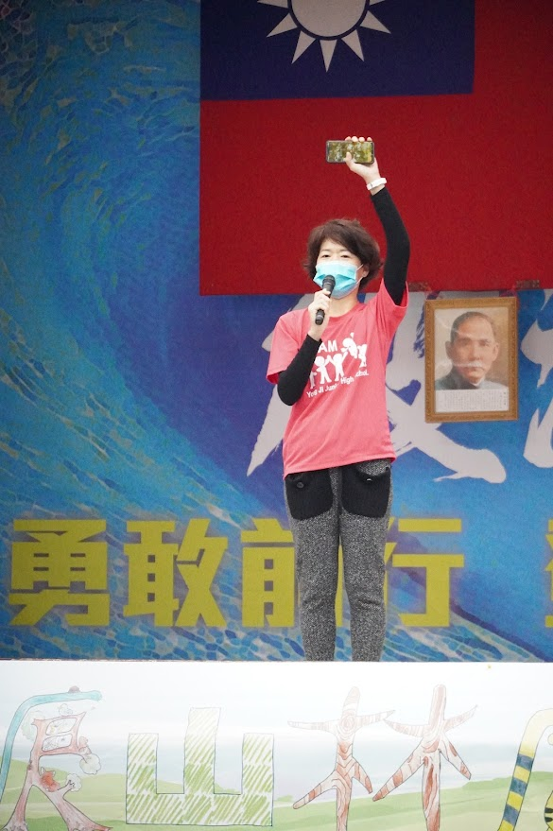
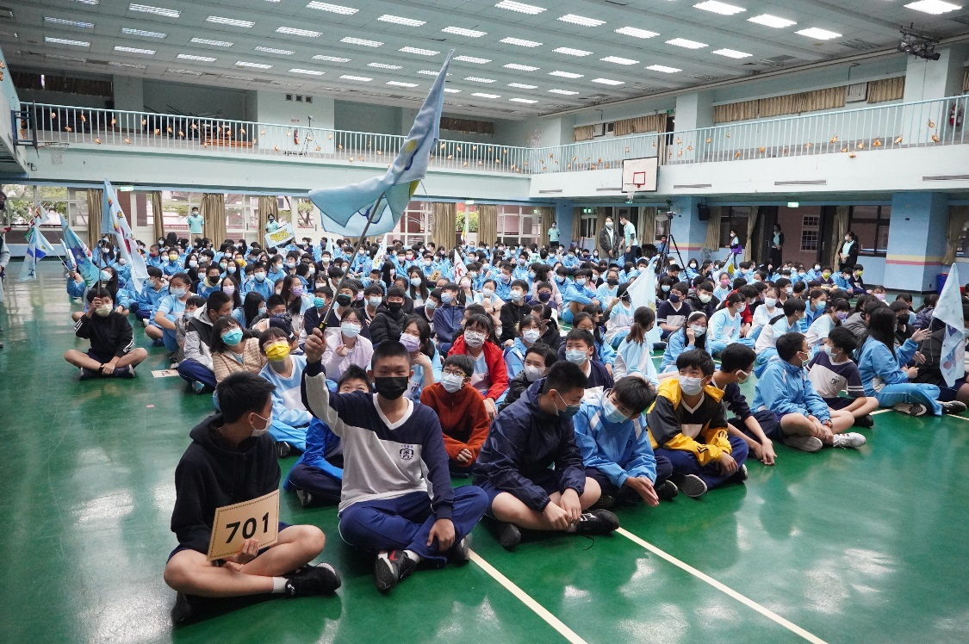
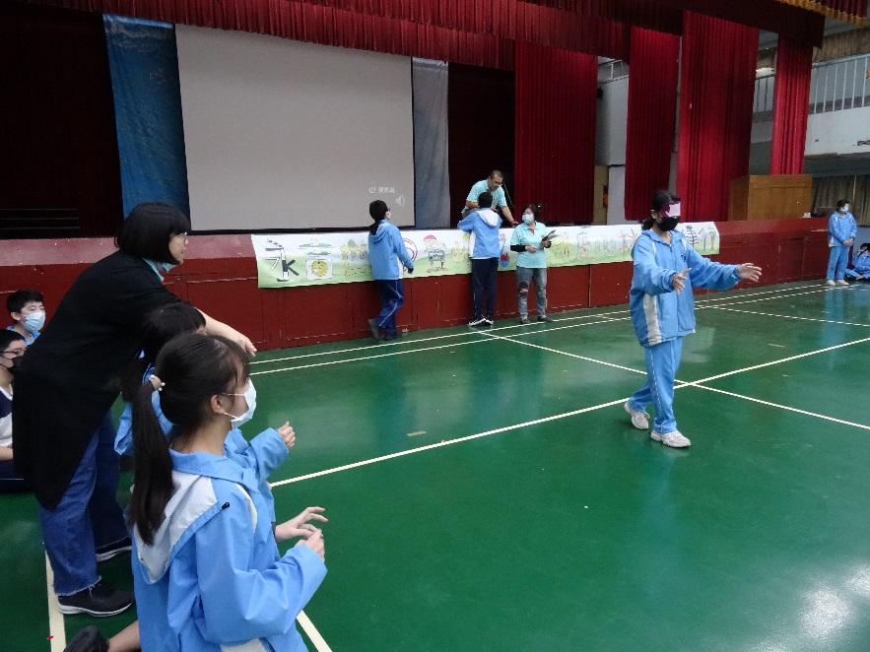
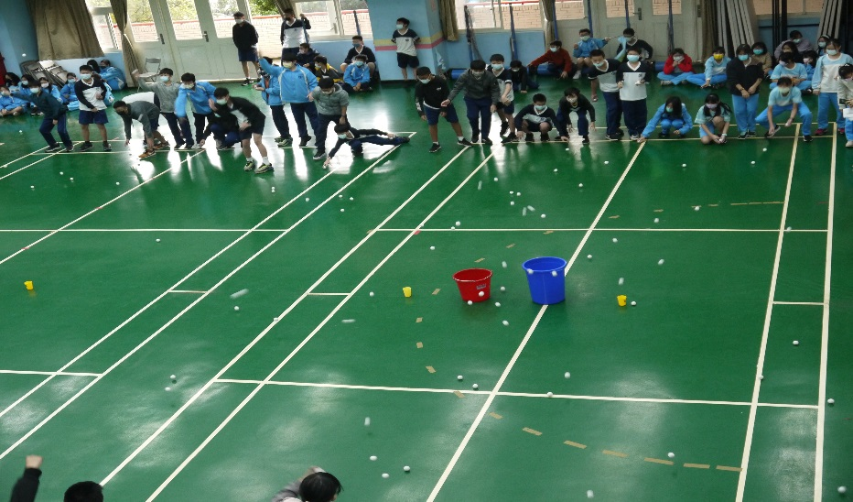
45週年校慶

Slide 68
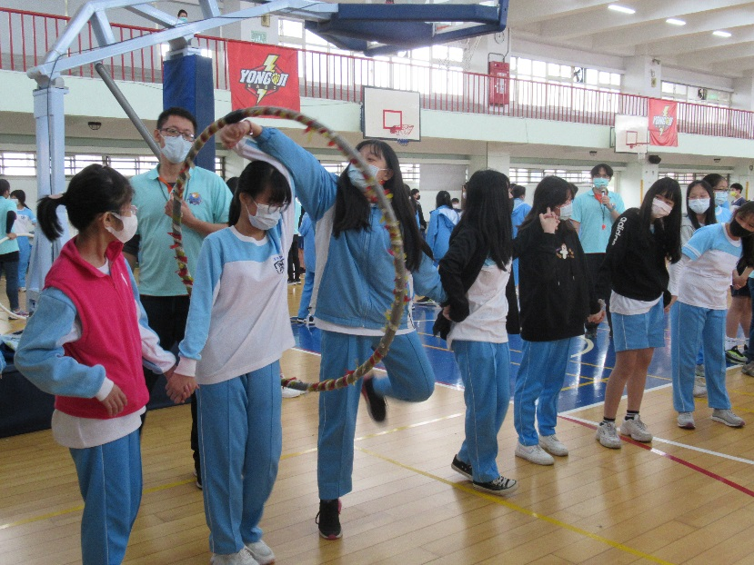
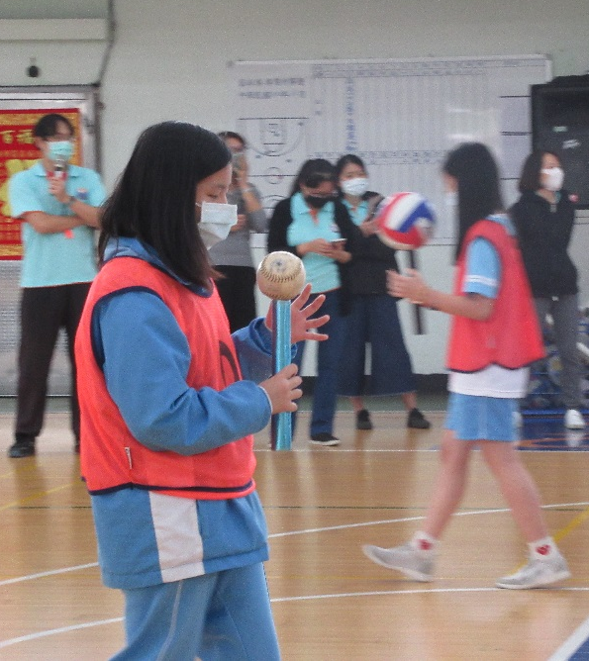
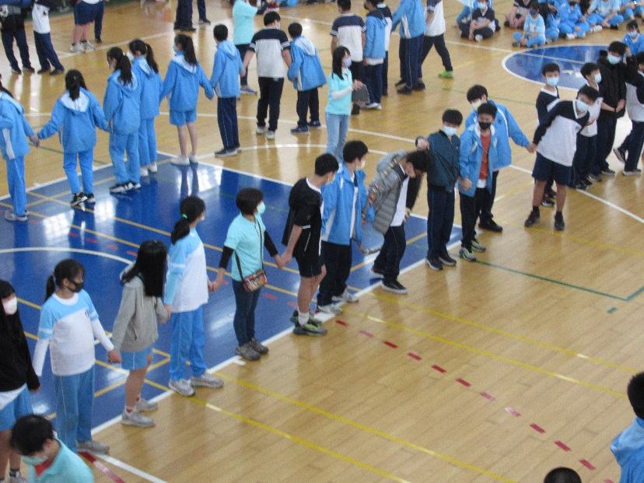
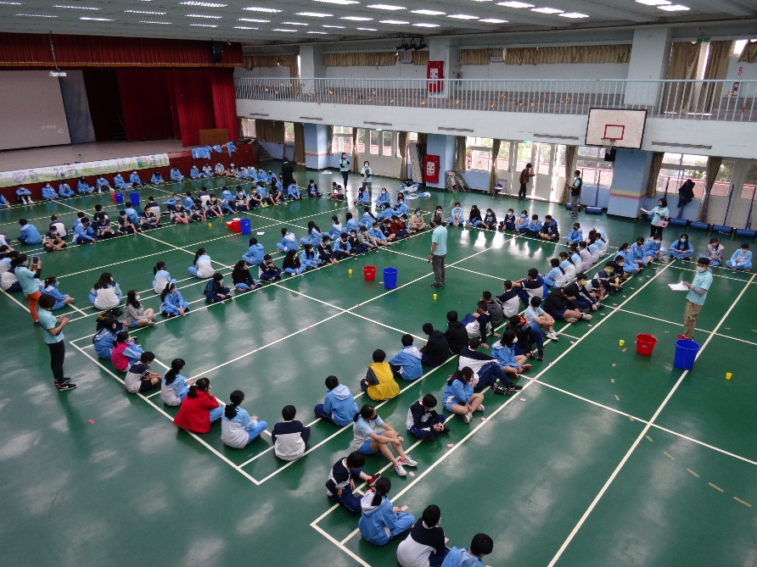
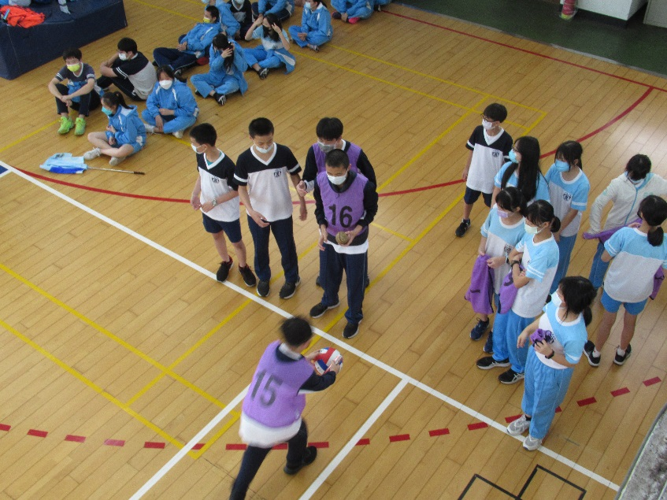
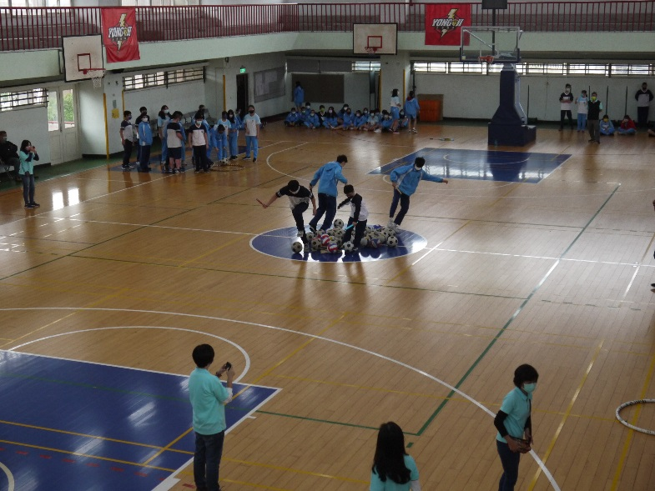
45週年校慶班際趣味競賽

Slide 69
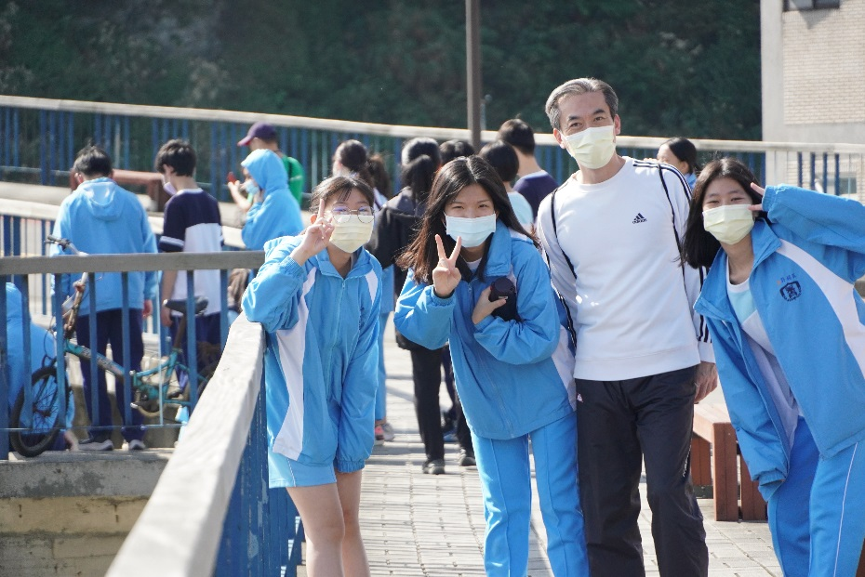
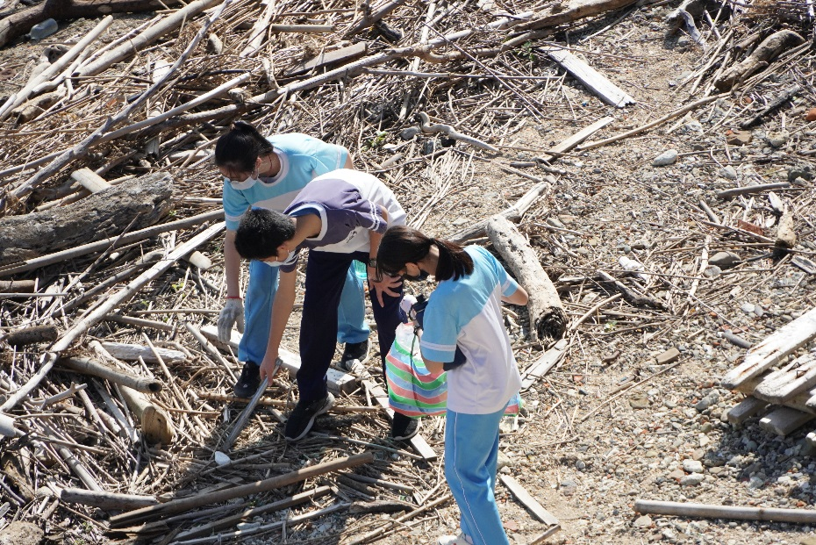
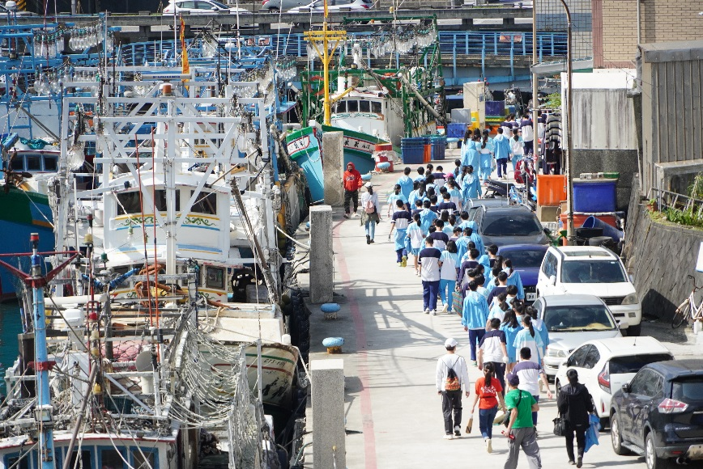
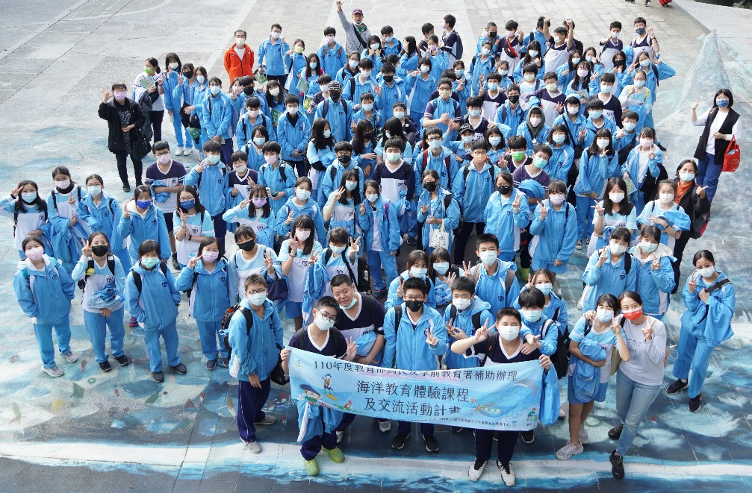
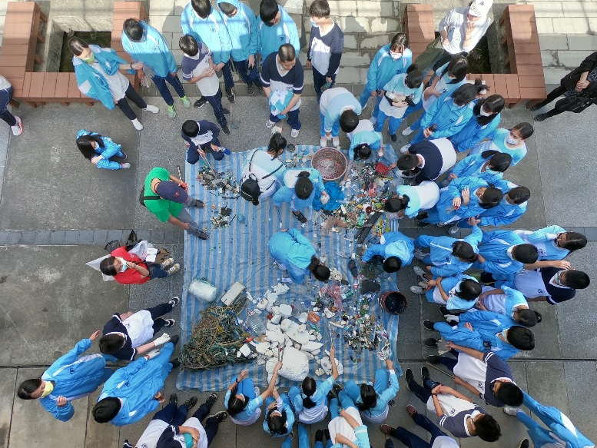
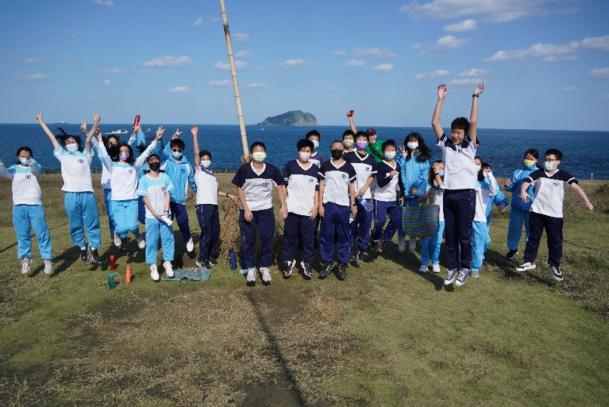
海洋教育

Slide 70
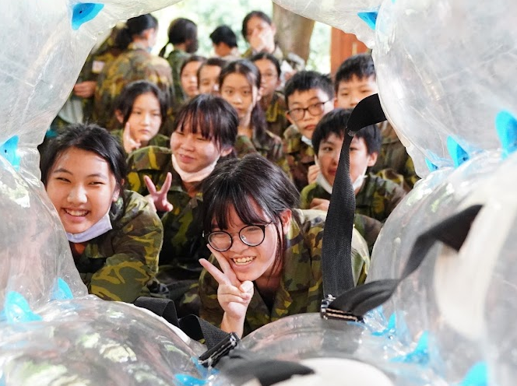
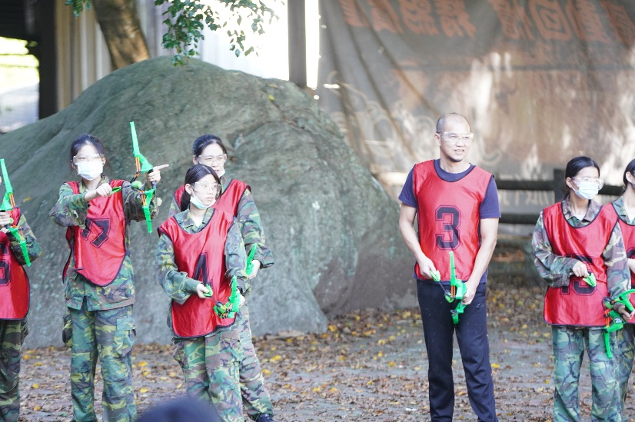

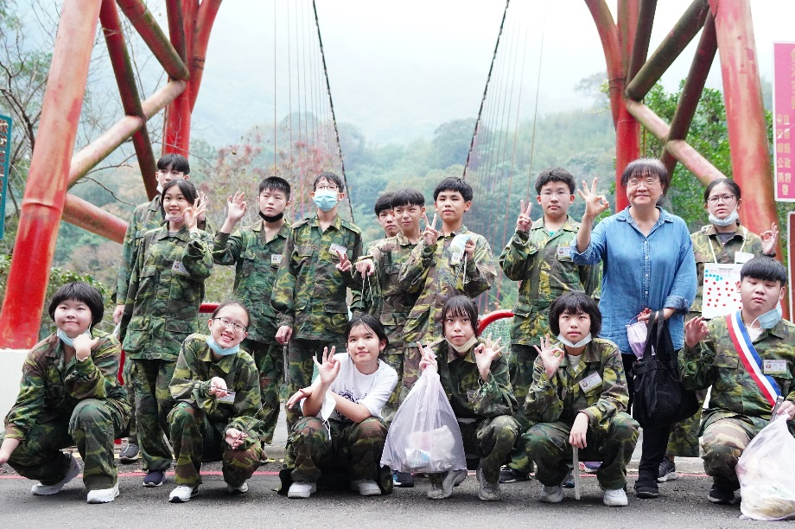
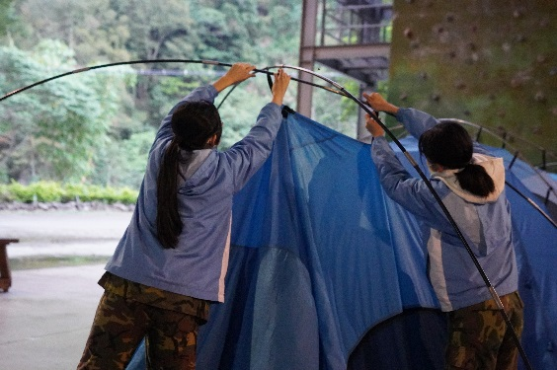
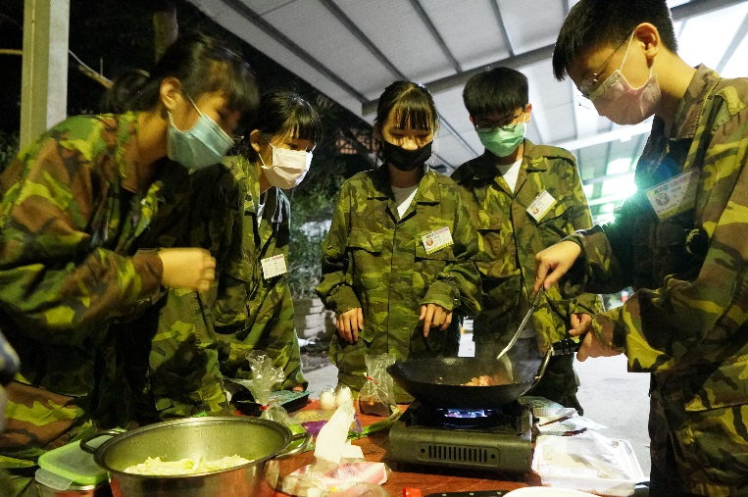
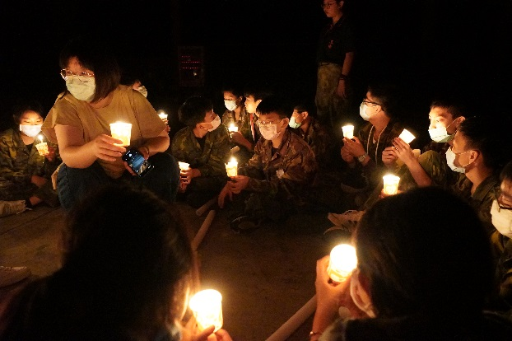

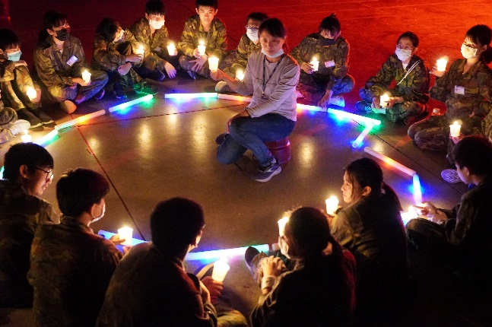
八年級隔宿露營

Slide 71
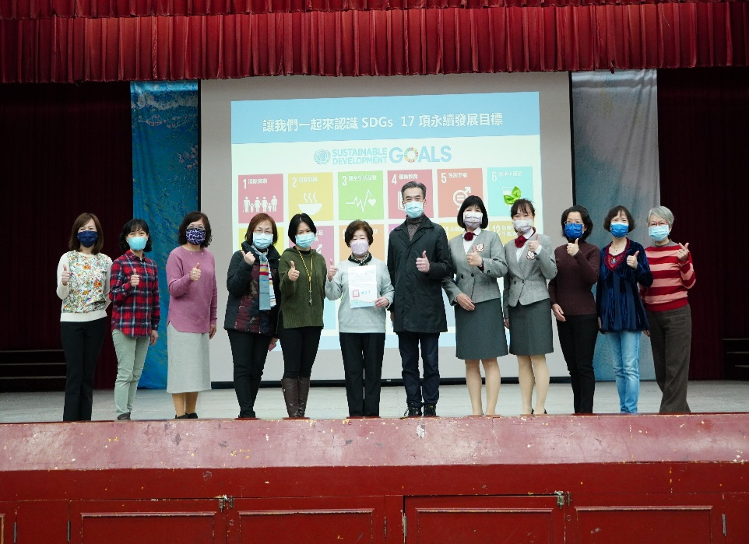
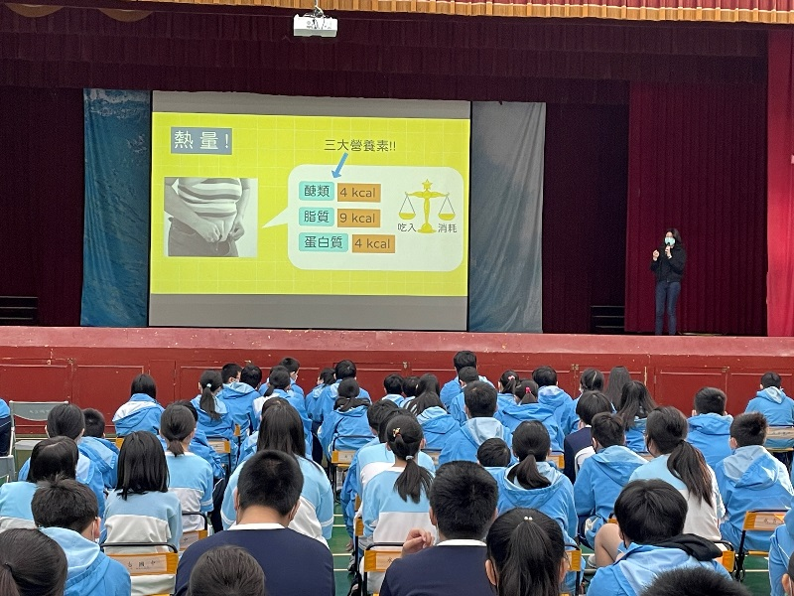
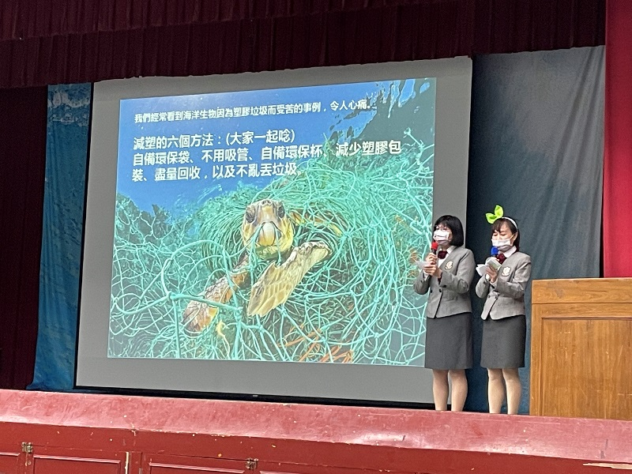



週朝會活動

Slide 72






反霸凌 反毒(防毒守門員) 防災

Slide 73







健康中心(健康檢查、注射疫苗等)

Slide 74




男生籃球隊

Slide 75




童軍團~
戶外探索、服務精神

Slide 76

勤讀書、守秩序、愛整潔、有禮貌、重公德

Slide 77

反毒宣導-
笑氣

Slide 78




反毒宣導-
改裝型混合式毒品辨識

Slide 79
請假相關規定
公假
事假：事假在一天以上者，須附家長或監護人證明書。各科考試期間或參加校內外各種集會、慶典活動時，事假之核准從嚴。請假事由欠合理時，不予准假，其缺課時數以曠課論。
病假：各科考試期間或參加校內外各種集會、慶典活動時，請病假一小時（含）以上者，須附醫院證明。因病不能到校上課時，請家長先以電話向導師或訓導處報備，並應於痊癒返校上課後三日內，持證明辦妥請假手續，逾期不得補辦，其缺課時數以曠課論。病假三日（含）以上，須附醫院證明。
喪假

Slide 80
總務處
Office Of General Affairs

Slide 81
111年一般事務:
 | 項 目 名 稱 | 實施月份
一 | 年度消防安檢(含申報) | 1-3月
二 | 年度校舍安全檢查 | 2月
三 | 水塔清洗 | 2月
三 | 活動中心監視器增設 | 預計3月

Slide 82
111年預計辦理工程:
 | 工 程 名 稱 | 預計月份
一 | 校園褐根病防治作業 | 3 - 6 月
二 | 太陽能板建置 | 3 - 6 月
三 | 活動中電源改善工程 | 7 - 8 月
四 | 消防安全設備改善工程
五 | 教學大樓C棟2-4F廁所整修工程

Slide 83
輔導室
Counselors’ Office

Slide 84

一、認輔人員儲備研習 / 親職講座報名

Slide 85





二、「實踐愛團體」
多元能力開發
小團體輔導

Slide 86





三、輔導教育相關活動
家庭教育、生命教育、性平教育、多元文化、樂齡學堂

Slide 87

四、「國中合作式技藝教育課程」

Slide 88


五、「職業達人講座」
4/22（五）下午 ，第五、六節
辦理八年級全體學生職業達人講座
共計4場

Slide 89




六、「英語資優班」訓練紮實
演講比賽、看圖寫作比賽、外師講座
互動熱絡
深思熟慮
台風穩健
下筆爽颯

Slide 90



七、「英資班」獨立研究發表
獨立研究成果

Slide 91

八、「英語資優班」成果發表
成果發表會預定於 5/27辦理

Slide 92
Thank you
感謝您的聆聽

